Slide 1
Troubles neuro-dégénératifs de la personne âgée

Slide 2
Plan
Approche générale
Approche clinique
La communication

Slide 3
Approche générale:
Démence: terme générique employé pour décrire toute affection progressive et irréversible touchant le système nerveux central, affection qui va atteindre le fonctionnement exécutif (jugement, raisonnement, pensée abstraite), la mémoire, le fonctionnement moteur, psychologique et comportemental de la personne, d’une manière différente selon les individus, mais de manière suffisamment intense pour entraver ses activités quotidiennes, sociales et relationnelles et lui faire perdre son autonomie.

Slide 4
Parmi les démences, on trouve la maladie d’Alzheimer, mais aussi la maladie à Corps de Léwy, les démences vasculaires, les démences liées à la maladie de Parkinson, les démences liées à l’alcool (Korsakov), la maladie de Creutzfeldt Jakob…
C’est la maladie d’Alzheimer qui est la plus fréquemment rencontrée: 60 à 65% des démences.
Décrite pour la première fois par Aloïs Alzheimer en 1906
Origine inconnue associant deux types de lésions: plaque amyloïde et protéine anormale TAU.

Slide 5
Evolution lente et progressive des troubles: la maladie évolue, progresse et modifie constamment la situation du sujet. On décrit 7 stades:
Stade 1: aucune déficience
Stade 2: déficit cognitif très léger
Stade 3: déficit cognitif léger
Stade 4: déficit cognitif modéré
Stade 5: déficit cognitif modérément sévère
Stade 6: déficit cognitif sévère
Stade 7: déficit cognitif très sévère

Slide 6
Approche philosophique
La démence est vue presque exclusivement comme une maladie de la perte, comme quelque chose qui est enlevé, arraché à la personne atteinte (mémoire, praxies, orientation…)
Les pertes décrites attirent le regard et font oublier ce qui est toujours là, les capacités encore présentes.
Mais pour les démences sévères? Qu’est ce que la vie de ces personnes? Est-ce que la vie s’arrête lorsque l’EEG est plat ou lorsque le cerveau efface toute trace de connaissance?

Slide 7
Approche philosophique
Kant: Les choses ont un prix, l’homme a une dignité.
Éric Fiat: Être de l’image de l’autre le miroir amical; réfléchir avant de lui réfléchir son image, réfléchir à son inaliénable et impeccable dignité; au respect qu’on lui doit. Voilà bien ce que puis lui offrir en vérité de plus précieux, et même ce que je lui dois.

Slide 8
Déclaration des droits de l’homme
Article premier: tous les êtres humains naissent libres et égaux en dignité et en droits. Ils sont doués de raison et de conscience et doivent agir les uns envers les autres dans un esprit de fraternité.
Bachelard: le moi s’éveille par la grâce du toi.

Slide 9
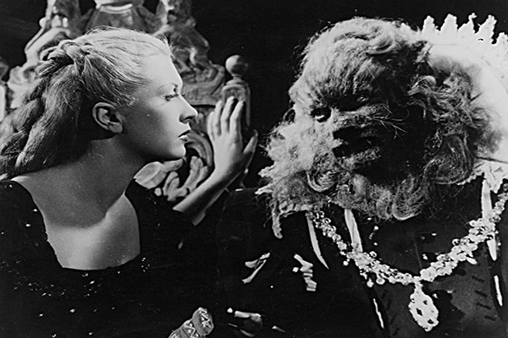
Changer son regard
Un seul regard peut sauver un être.
Magda Hollander-Lafon

Slide 10
Approche clinique
225000 nouveaux cas diagnostiqués/an
1 000 000 personnes atteintes
8% des personnes âgées de plus de 65 ans et 17% des plus de 75 ans.
30 000 personnes plus jeunes
D’ici 2050: 1 800 000 personnes

Slide 11
Diagnostic:
Intérêt d’un dépistage précoce
Affiner le diagnostic: tests IADL, Horloge, MMS… IRM
Améliorer les soins apportés aux personnes atteintes: orthophonie, remédiation, ateliers mémoires… robotique

Slide 12
Signes d’alerte
Perte de mémoire
Difficultés à accomplir les gestes du quotidien
Problèmes de langage
Désorientation temps et espace
Pertes d’objets
Difficulté de raisonnements abstraits et altération du jugement
Modification de comportement, changement de personnalité, perte de motivation

Slide 13
Troubles:
Troubles de la mémoire
Troubles du langage
Troubles du geste
Troubles de la reconnaissance
Troubles des fonctions exécutives
Troubles affectifs et émotionnels
Troubles du comportement

Slide 14
Alzheimer: une maladie de la communication
Marie France Billet: « Mon père s’est égaré dans cette maladie comme en pays inconnu. Nul n’en connaissait la langue »
Christian Bobin: La présence pure

Slide 15
Pourquoi communiquer ?
Pour maintenir son identité d’être humain
Pour retarder l’évolution de la démence
Pour stimuler ses capacités cognitives
Pour éviter les manifestations anxieuses et troubles du comportement
Pour favoriser les soins et la prise en charge
Pour lui permettre d’exprimer sa colère, son mécontentement

Slide 16
Comment communiquer ?
Commencer par les nommer. Formules de politesse et de revalorisation
Faire en sorte que la personne vous repère visuellement
Soignez votre regard et la position de votre corps
Surveiller le ton de votre voix
Utiliser le toucher avec prudence
Faire attention aux effets de la démence

Slide 17
Comment comprendre les paroles des malades ?
Soyez convaincu du sens des paroles
Sachez regarder, observer, écouter
Soyez empathique
Analyser le contexte. Se renseigner sur le passé de la personne
Reformulation. Mots opposés. Erreur de phonétique.
Emploi du mot maman, frère, sœur…

Slide 18
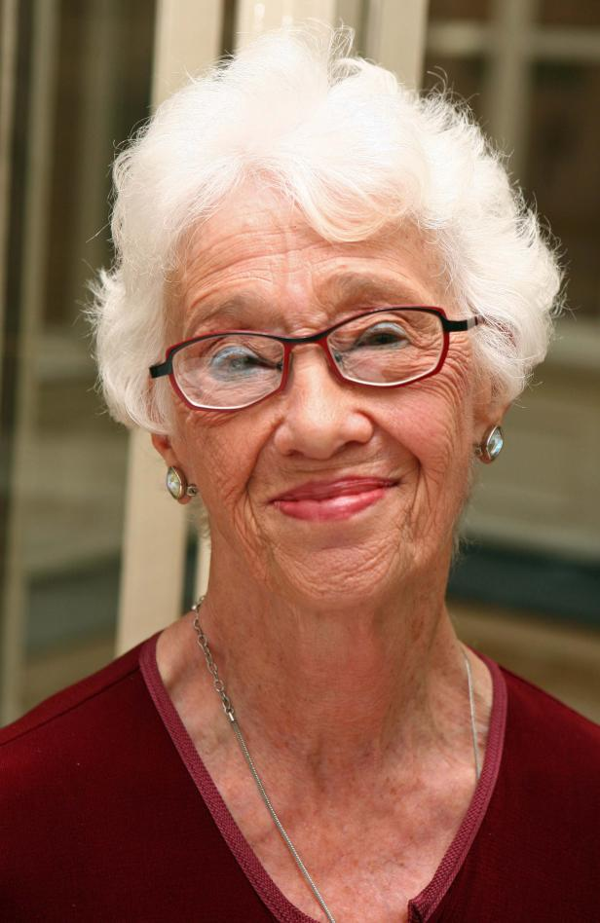
Validation des émotions
Naomi Feil
Cycle des émotions
Rejoindre la personne désorientée dans son émotion
Etre dans l’ici et le maintenant

